Slide 1
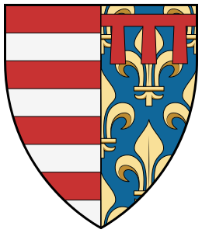
1. tétel: I. Károly gazdasági reformjai

Slide 2
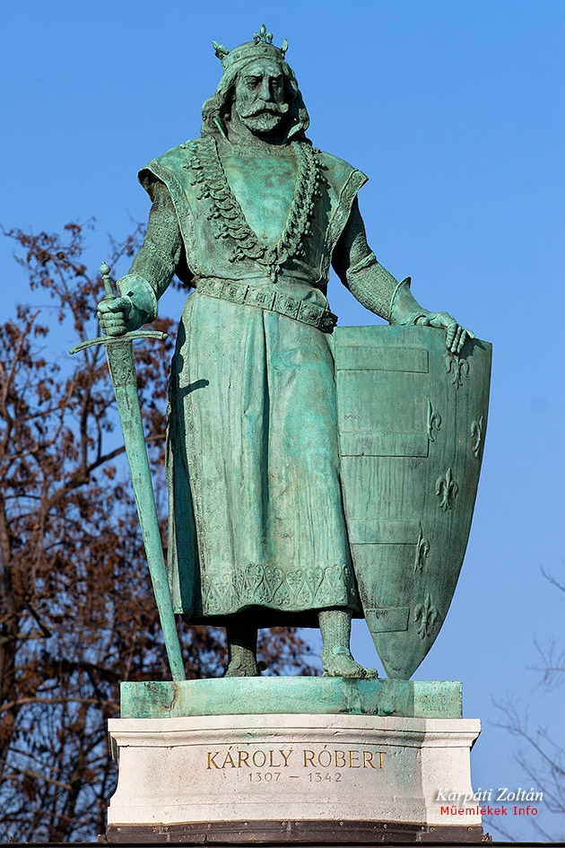
Előzmények
1301: III. András halálával kihalt az Árpád-ház
1301-1308:
Interregnum, trónviszályok
3 jelölt: Károly Róbert (Anjou), Vencel (cseh), Ottó (bajor)
I. Károly: „a háromszor koronázott király”, hivatalosan 1308-1342-ig uralkodott
A hatalom megszilárdítása
Kiskirályok legyőzése
1312: rozgonyi csata
1321: Csák Máté halála, a háború vége

Slide 3
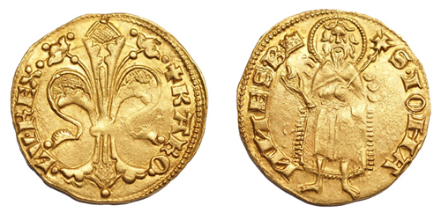
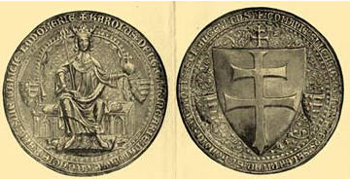
Gazdasági reformok
A király jövedelmi forrásai:
Királyi földbirtokok után (domaniális)
Királyi felségjogon (regálé)
Honorbirtokok adományozása, a kincstár megcsappant $→$ regálé jövedelmek növelése
Nemesfémbányászat fejlesztése → a bányabér (urbura) 1/3 része a földesúré
Királyi nemesfém-monopólium: ércek beszolgáltatása (35-40% haszon a kamarának)
Értékálló aranyforint veretése (1325), később értékálló ezüstdénár is
Emiatt a király elesett a kamara hasznától, így új adótípust kellett bevezetnie
Kapuadó (1336) → első olyan adó, melyet kizárólagosan a jobbágyokra vetettek ki
Harmincadvám (kereskedőknek)
Városok, kereskedelem támogatása

Slide 4
Külpolitika
Külkereskedelem erősítése
Visegrádi királytalálkozó:
Luxemburgi János (cseh) és III. Kázmér (lengyel) királyok
Bécset elkerülő, új kereskedelmi útvonal létrehozása (árumegállító jog miatt)

